Slide 1


开发板环境介绍

Slide 2
MDK5社区版安装
下载方式介绍
安装社区版keil
介绍几种下载方式

Slide 3
MDK5社区版安装
01

Slide 4

MDK5社区版介绍
在2022年初，Keil官方推出了MDK社区版（MDK-Community edition）
特点：
免费
没有代码大小限制
可供电子爱好者、学生、学者等群体非商业免费评估和使用。
下载链接：
https://www.keil.arm.com/mdk-community/

Slide 5
下载方式介绍
02

Slide 6
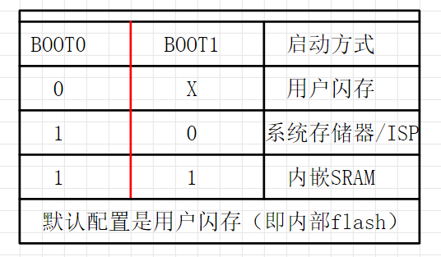
串口下载
我们使用串口下载需要配置为ISP模式，也就是将BOOT0置1 BOOT1置0
我们下载的时候先按下BOOT0按键，再按复位按键，最后点击软件上的下载
串口软件放在 目录下

Slide 7
DFU下载
下载链接：
http://www.gd32mcu.com/cn/download/7/p/2?kw=
工具下载：
驱动下载：

Slide 8
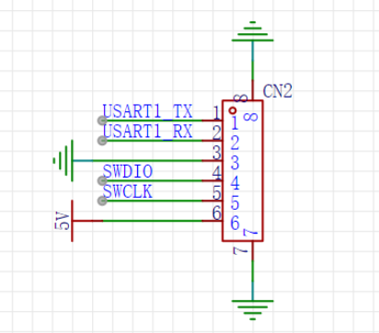
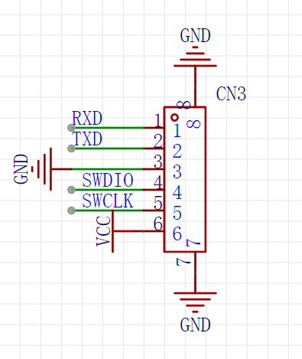
SWD下载接口
核心板接口
DAPLink接口

Slide 9
立创EDA愿景
立创EDA
立志成为全球工程师首选的EDA设计工具！
--立创EDA团队

Slide 10
谢谢大家
Thank you for your attention
Thank you for your attention

